Slide 1
Город профессий
Федеральное государственное бюджетное дошкольное образовательное учреждение "Центр развития ребенка - детский сад № 1387"
Управления делами Президента Российской Федерации
Подготовили и провели:
Воспитатель высшей квалификационной категории Жулькова М.А.
Воспитатель первой квалификационной категории Повх Л.А.
Москва 2021

Slide 2
Профессии
ПРОДАВЕЦ
ПОЛИЦЕЙСКИЙ

Slide 3
Профессии

Slide 4
Почтальон
Письмо для детей детского сада №1387 средней группы «ПЧЁЛКИ»
Приглашаем Вас отправится в
ГОРОД ПРОФЕССИЙ

Slide 5
ПОЧТАЛЬОН
Удары по тамбурину.
.

Slide 7
Паровозик в путь

Slide 8
СТАНЦИЯ «ВКУСНОТЕЕВО»

Slide 9
Отгадайте дети, куда мы с вами приехали
СКАЖИТЕ КТО ТАК ВКУСНО
ГОТОВИТ ЩИ КАПУСТНЫЕ,
ПАХУЧИЕ КАТЛЕТЫ,
САЛАТЫ,ВИНЕГРЕТЫ?

Slide 10
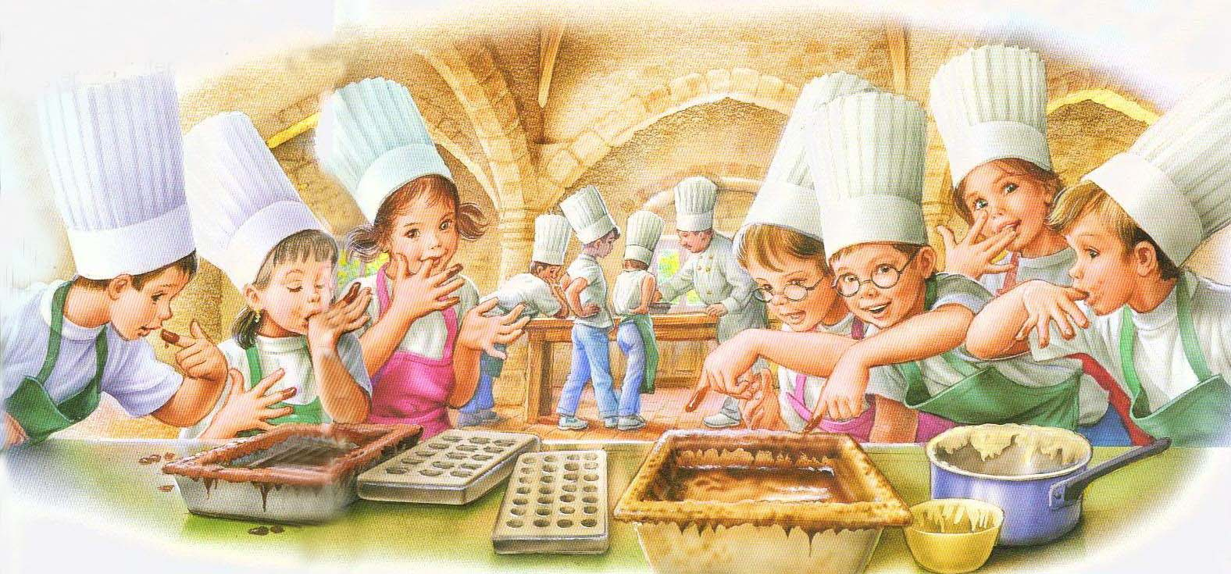
Музыкальная игра «ПОВАРЯТА»

Slide 11
Игра «Перебери фасоль»

Slide 12
Паровозик в путь

Slide 13
СТАНЦИЯ «Прическино»

Slide 14
Отгадайте дети, куда мы с вами приехали
ЗДЕСЬ СВЕТЛО И ИНТЕРЕСНО:
ЗЕРКАЛА, ДУХИ И КРЕСЛА,
МАСТЕР СДЕЛАЕТ ПРИЧЕСКУ
ФЕНОМ, ЩЕТКОЙ И РАСЧЕСКОЙ.
ВСЕ В ЕГО РУКАХ ГОРИТ, ОН ИЗМЕНИТ ВНЕШНИЙ ВИД.

Slide 15
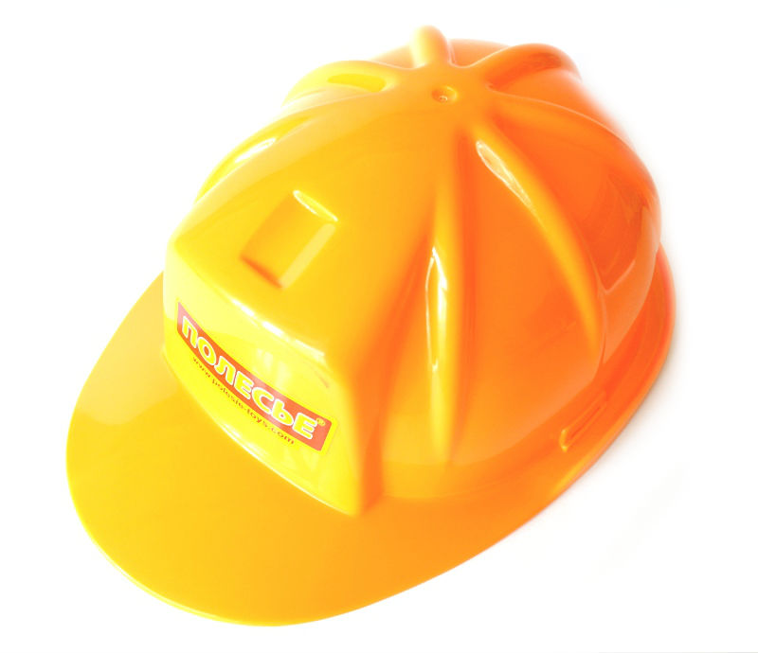
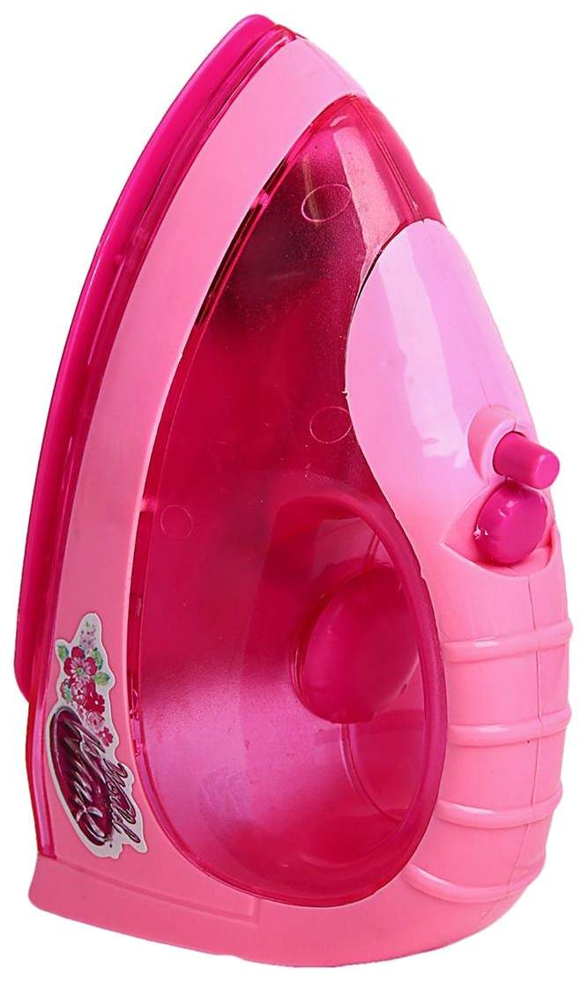
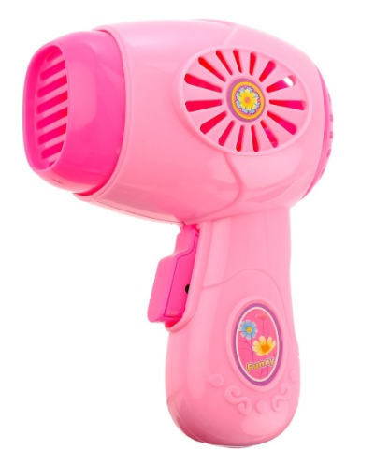
Игра : Что нужно для работы парикмахера.

Slide 16
Паровозик в путь

Slide 17
СТАНЦИЯ ЛЕСНАЯ

Slide 18
Отгадайте дети, куда мы с вами приехали
Лечит он мышей и крыс,
Крокодилов, зайцев, лис,
Перевязывает ранки
Африканской обезьянке.
И любой нам подтвердит:
Это доктор?

Slide 19
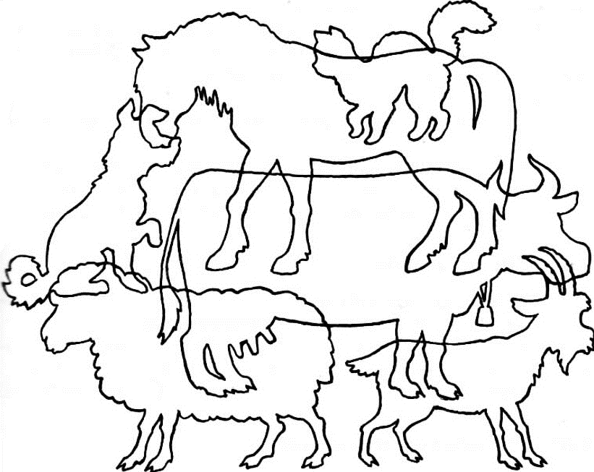

Slide 20
Клоунесса КНОПОЧКА

Slide 21
Паровозик в путь

Slide 22
Станция строительная

Slide 23
/
Ребята, отгадайте загадку:
Знает каждый в доме житель-
Этот дом возвел…

Slide 24
ДОМ LEGO

Slide 25
Паровозик в путь

